Slide 1
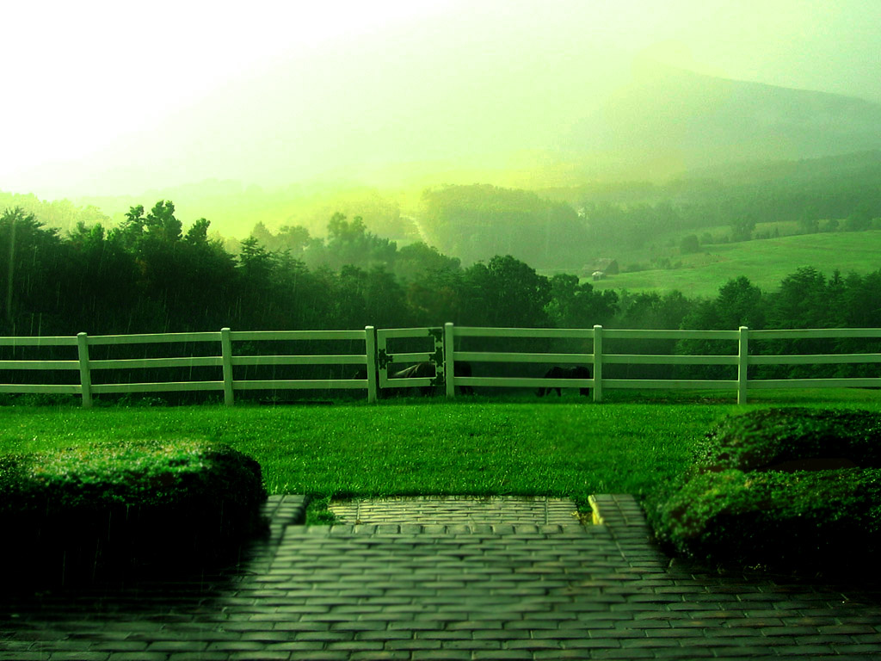


Cuidad la
naturaleza

Slide 2
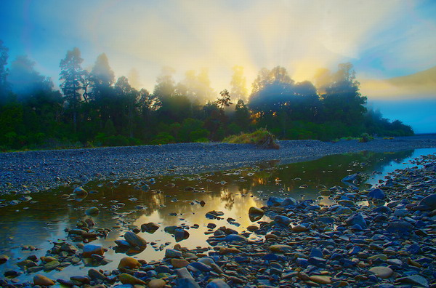

Slide 3
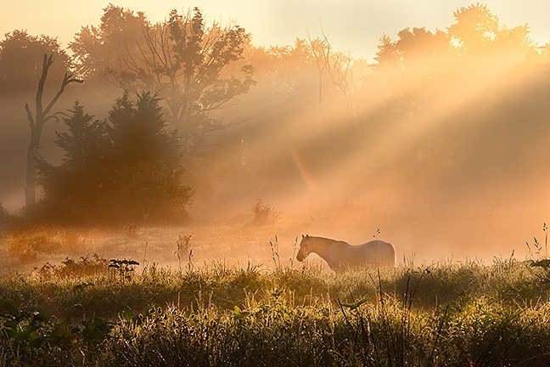

Slide 4
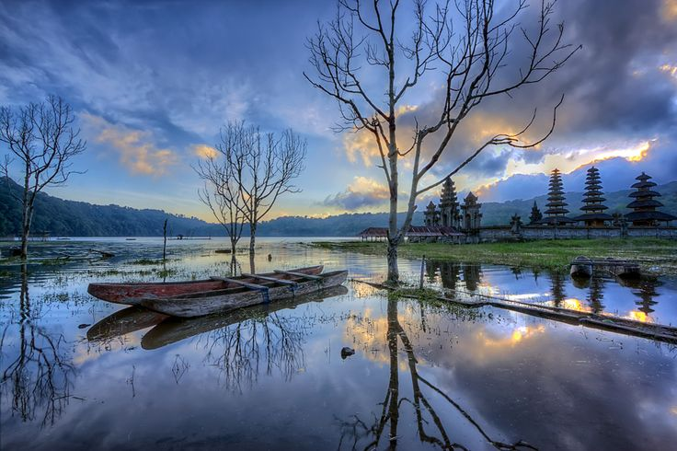

Slide 5

Por medio ambiente se entiende todo lo que rodea a un ser vivo. Entorno que afecta y condiciona especialmente las circunstancias de vida de las personas o de la sociedad en su conjunto. Comprende el conjunto de valores naturales, sociales y culturales existentes en un lugar y en un momento determinado, que influyen en la vida del ser humano y en las generaciones venideras. Es decir, no se trata sólo del espacio en el que se desarrolla la vida, sino que también comprende seres vivos, objetos, agua, suelo, aire y las relaciones entre ellos, así como elementos tan intangibles como la cultura El 5 de junio se celebra el Día Mundial del Medio Ambiente.

Slide 6
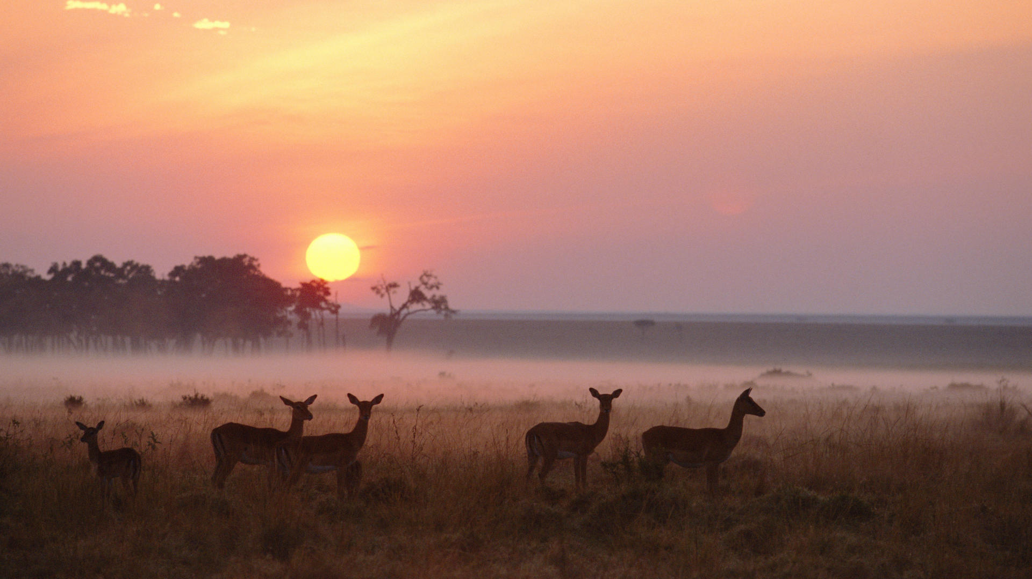

Slide 7
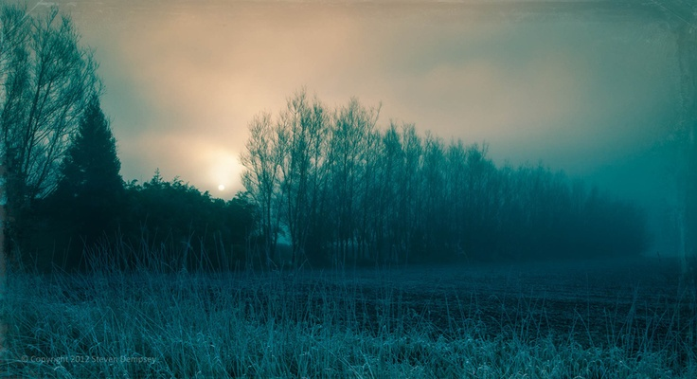

Slide 8
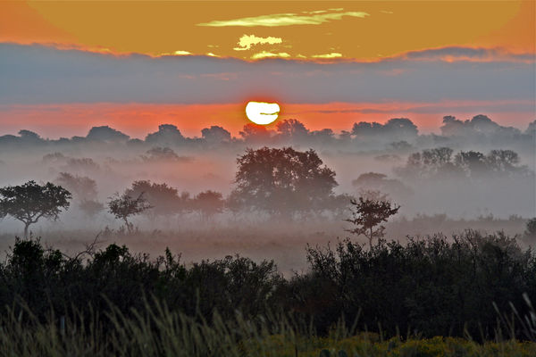

Slide 9
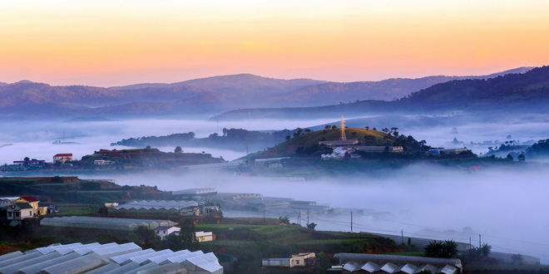

Slide 10
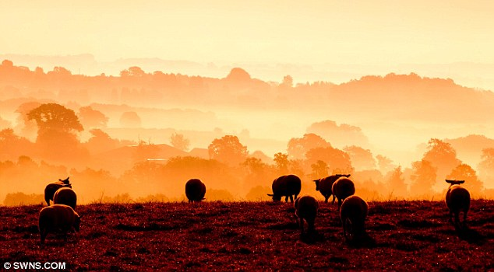

Slide 11
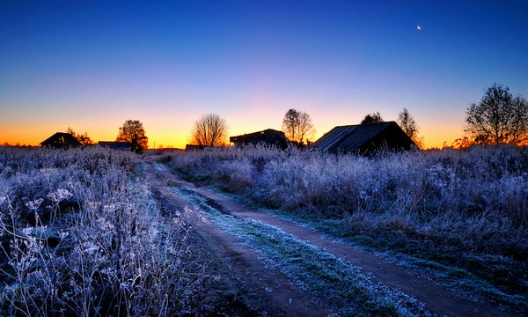

Slide 12
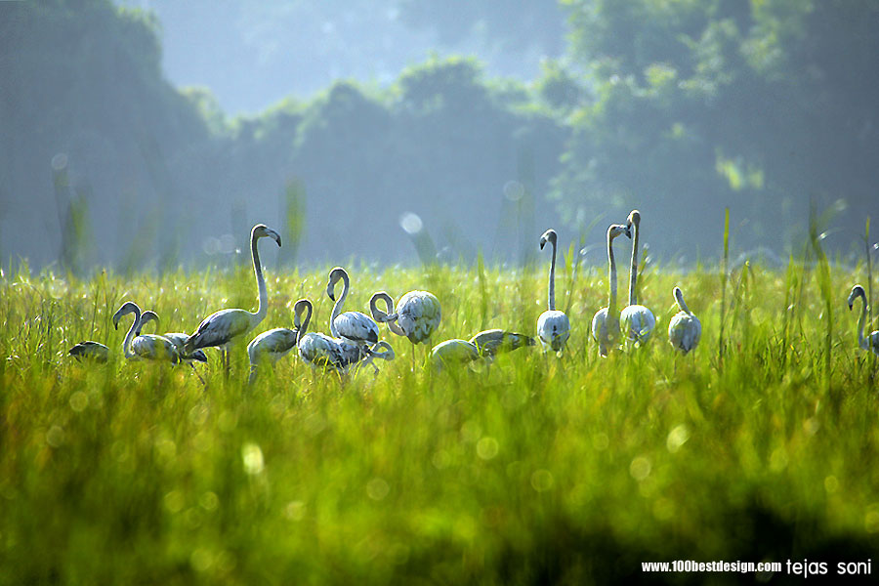

Slide 13
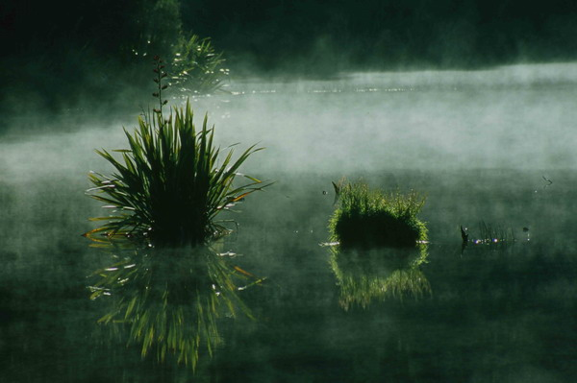

Slide 14
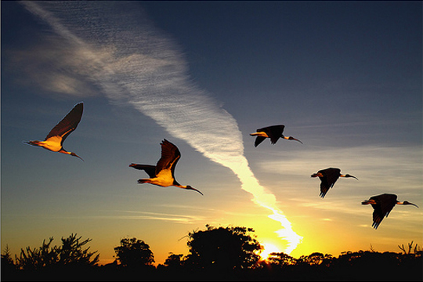

Slide 15
2. Apaga las luces. Acostumbrarse a apagar las luces que no estamos utilizando también es una acción que todos en casa y en el trabajo podemos poner en marcha y, desde luego, utilizar la luz del día puede reducir el consumo energético en nuestros hogares. 3. Evita dejar los aparatos enchufados. El cargador del móvil, la televisión, el PC, entre otros aparatos, que cuando están apagados siguen consumiendo energía, por eso cuando no estén en uso, es importante desenchufarlos.

Slide 16
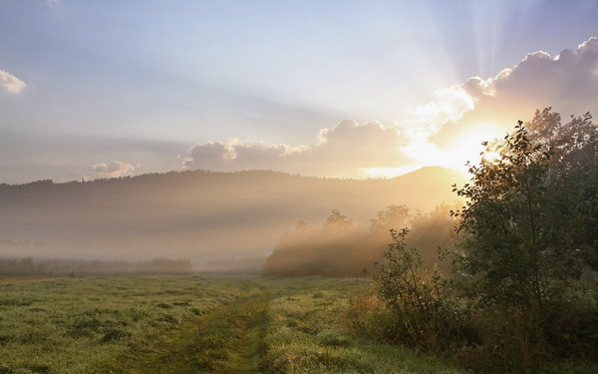

Slide 17
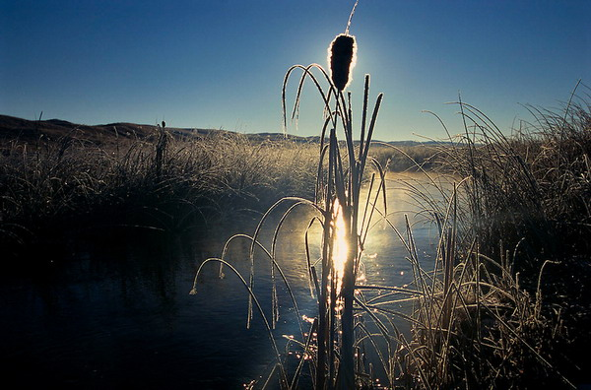

Slide 18
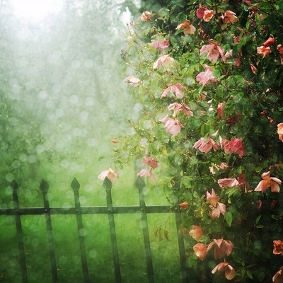

Slide 19
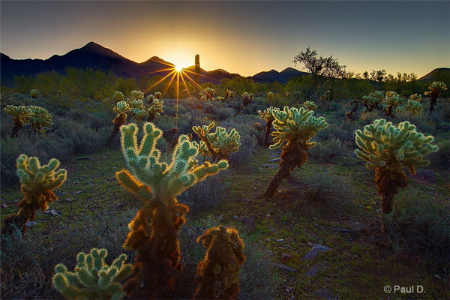

Slide 20
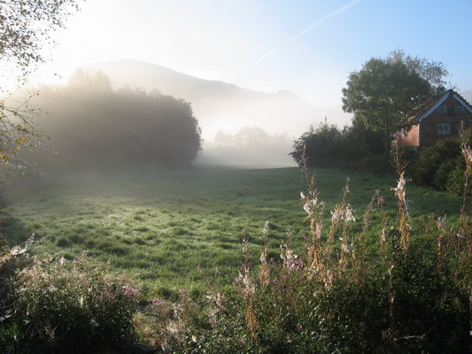

Slide 21
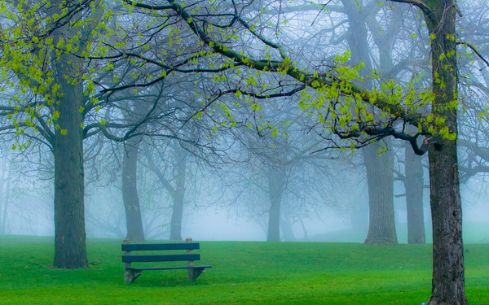

Slide 22
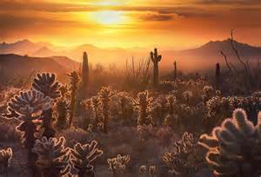

Slide 23
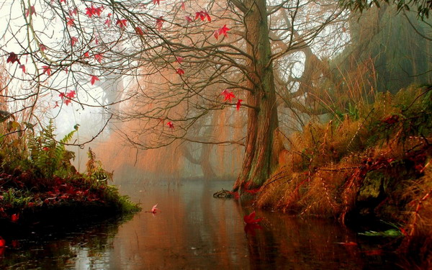

Slide 24
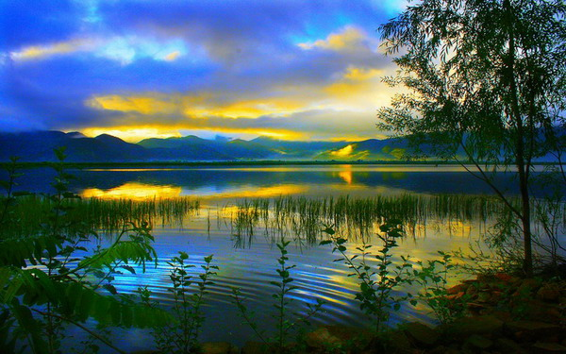

Slide 25
4. Cierra los grifos correctamente y cuida el agua,ahorra y usa de una forma eficiente el agua cerrando el grifo, y controla que no existan fugas. Para la ONU, el agua es el epicentro del desarrollo sostenible y el desarrollo socioeconómico mundial y señala que hasta la fecha la escasez de agua ya afecta a 4 de cada 10 personas.

Slide 26
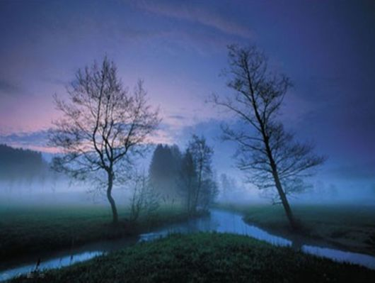

Slide 27
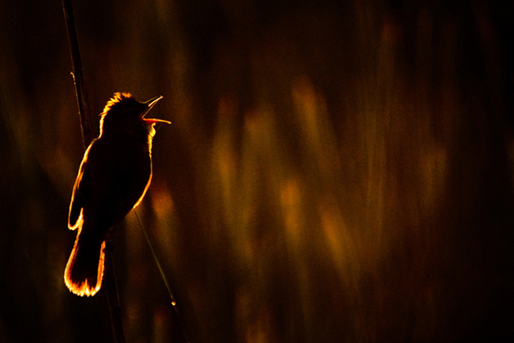

Slide 28
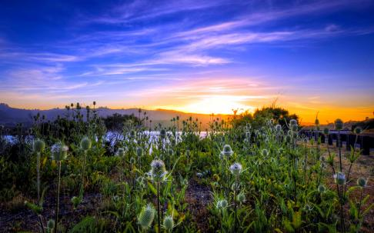

Slide 29
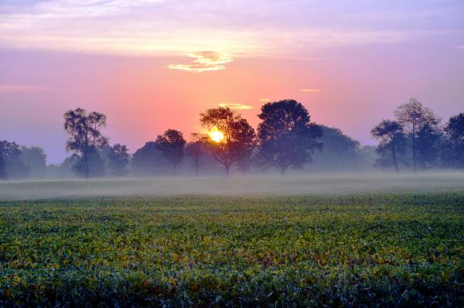

Slide 30
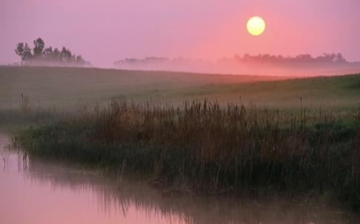

Slide 31
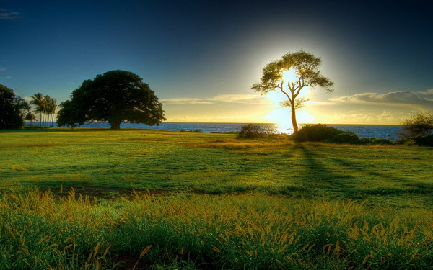

Slide 32
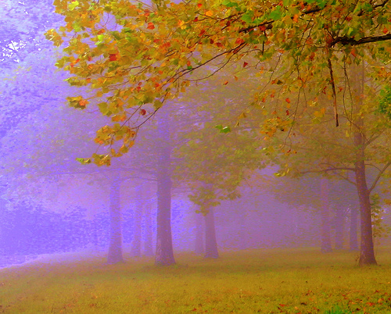

Slide 33
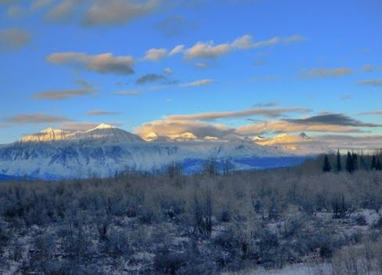

Slide 34
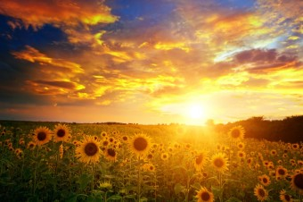

Slide 35
5. Lleva tus propias bolsas al supermercado. Ahora en casa o en el trabajo las bolsas reutilizables abundan, así que llevar una al supermercado no es una difícil tarea. Algo que sin duda nos puede hacer recordar que debemos evitar el uso de bolsas de plástico, ya que la producción de estas, requiere la utilización de aproximadamente 12 millones de barriles de petróleo, su degradación tarda aproximadamente 20 años.
Generar pequeñas acciones desde nuestros hábitos diarios, puede suponer grandes y positivos cambios al planeta tierra y la tecnología de la Bomba de Calor, contribuye significativamente a ello.

Slide 36
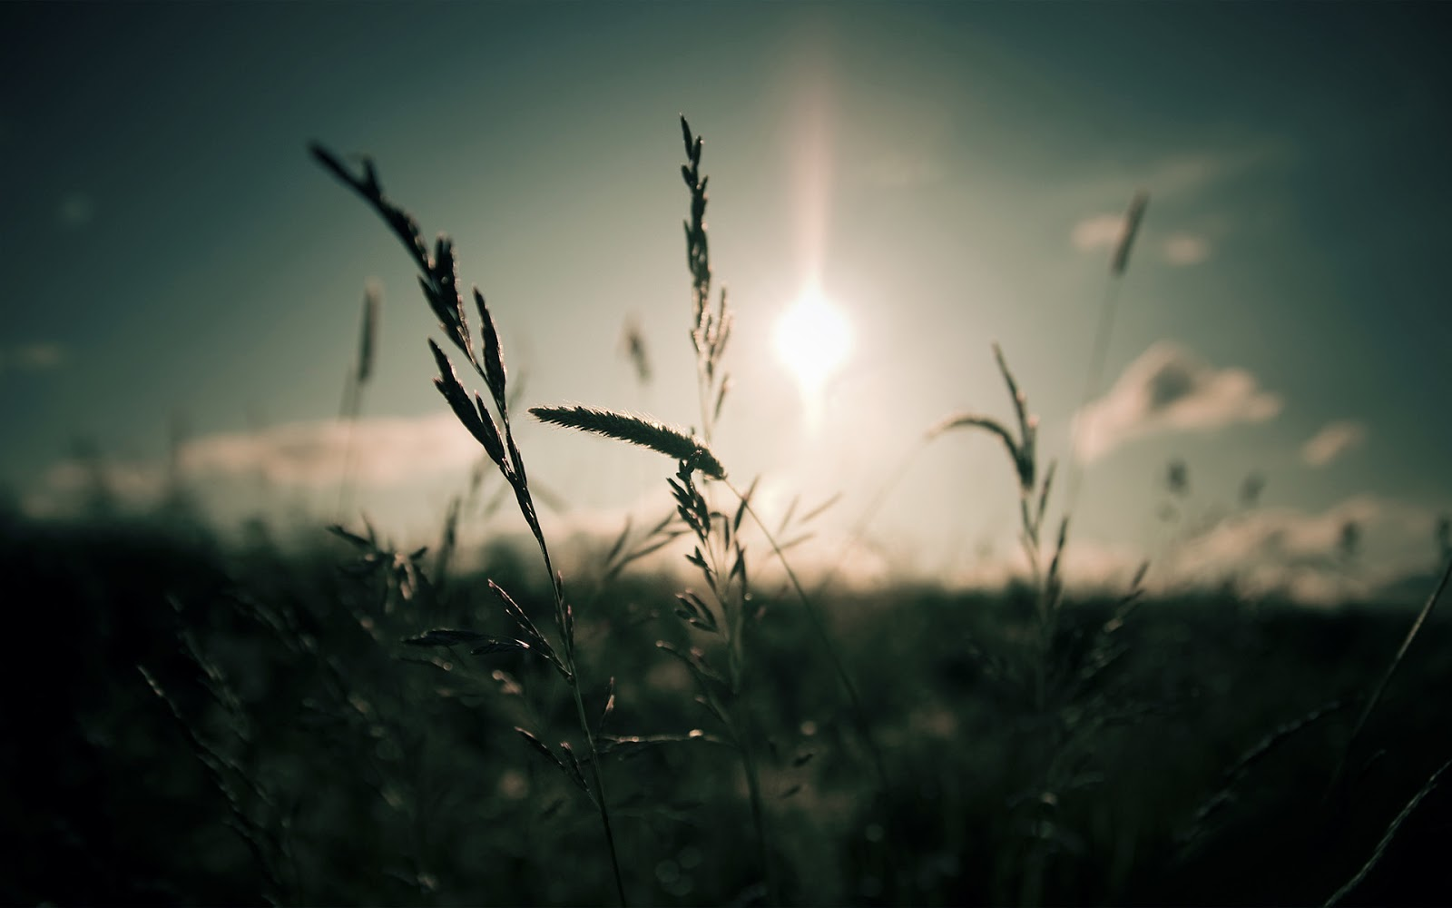

Slide 37
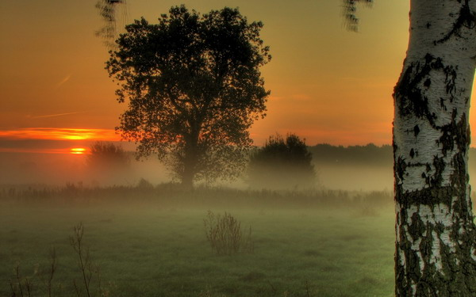

Slide 38
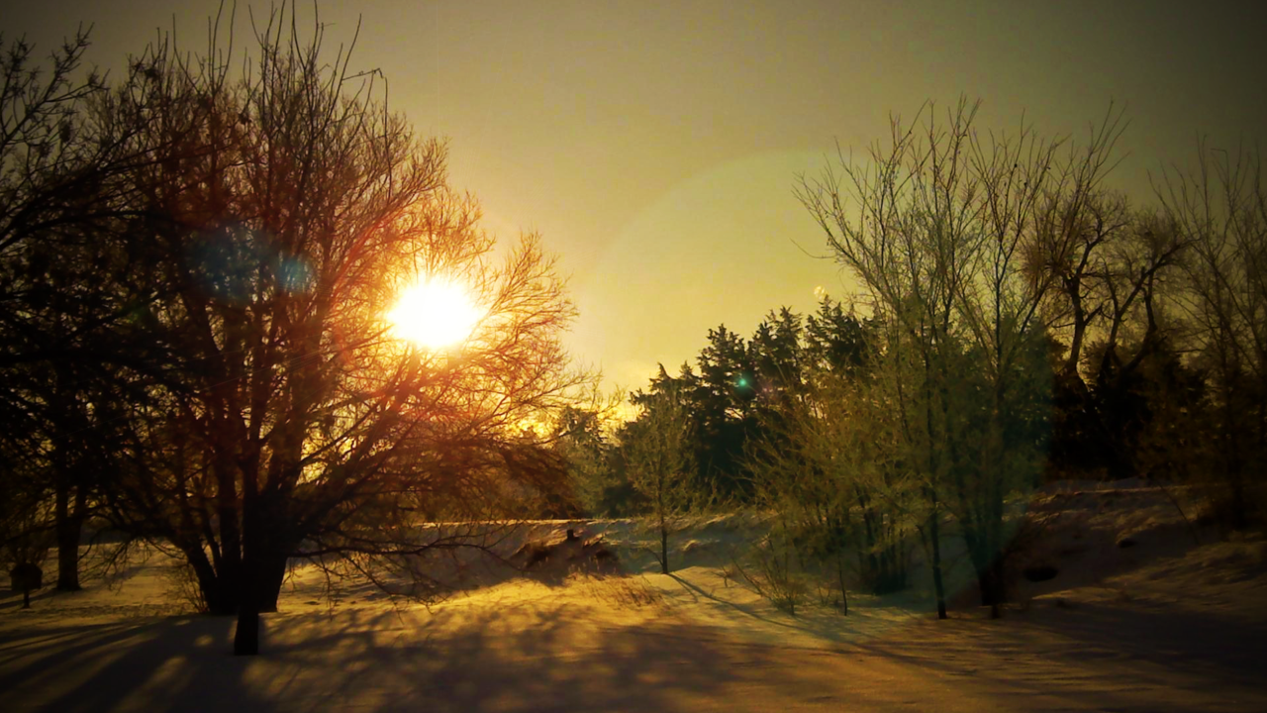

Slide 39
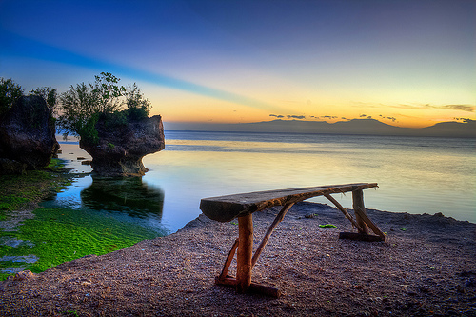

Slide 40
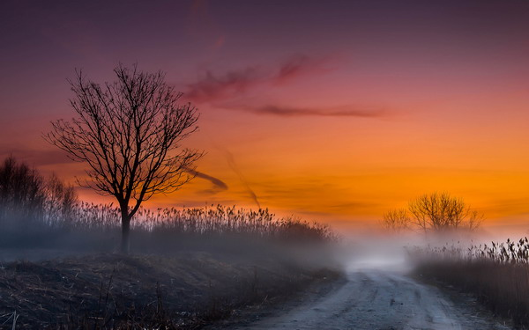

Slide 41
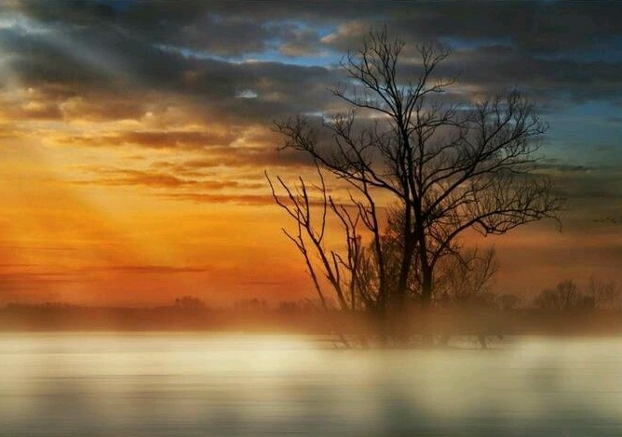

Slide 42


Slide 43
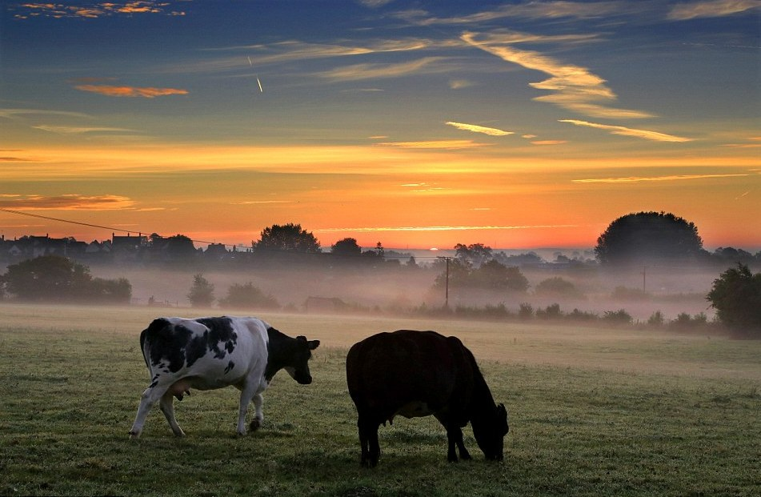

Slide 44
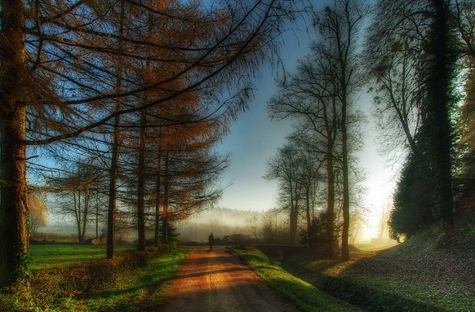

Slide 45
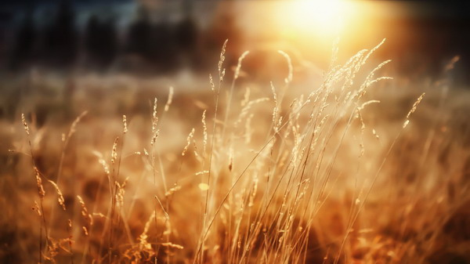

Slide 46
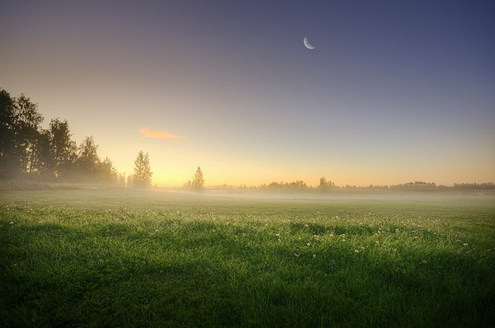

Slide 47
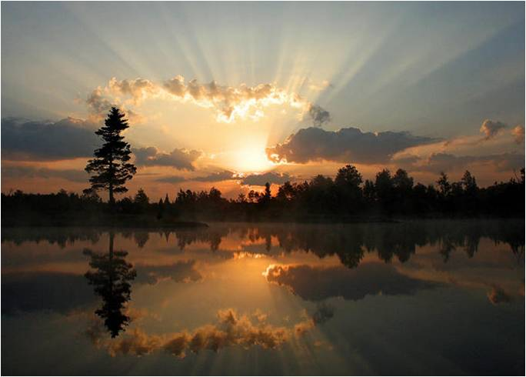

Slide 48
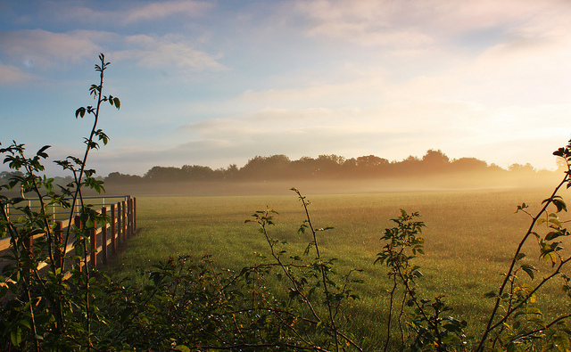

Slide 49
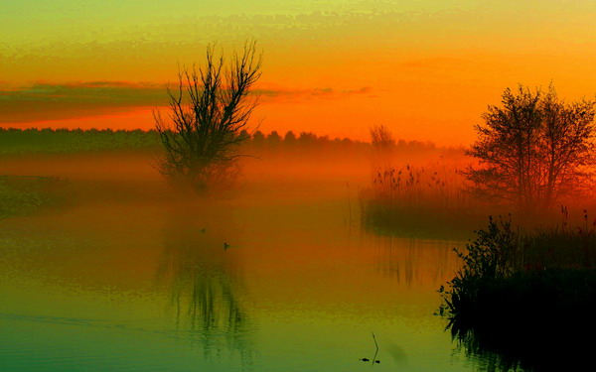

Slide 50
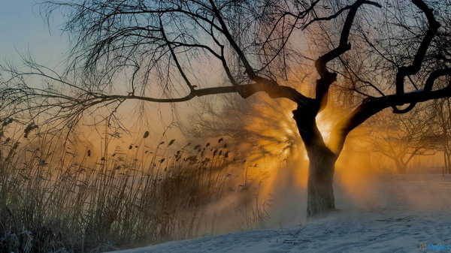

Slide 51
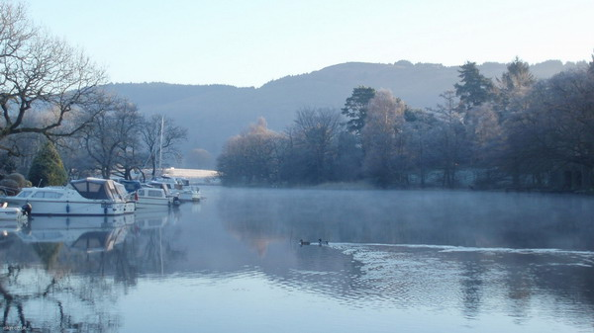

Slide 52
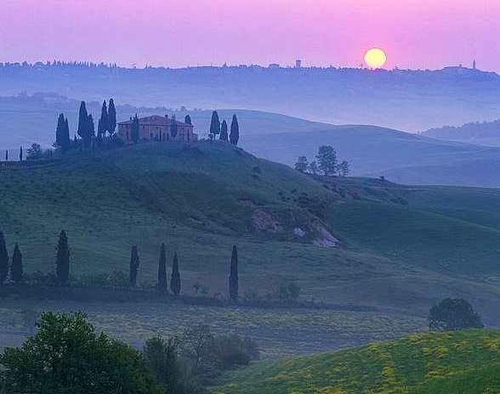

Slide 53
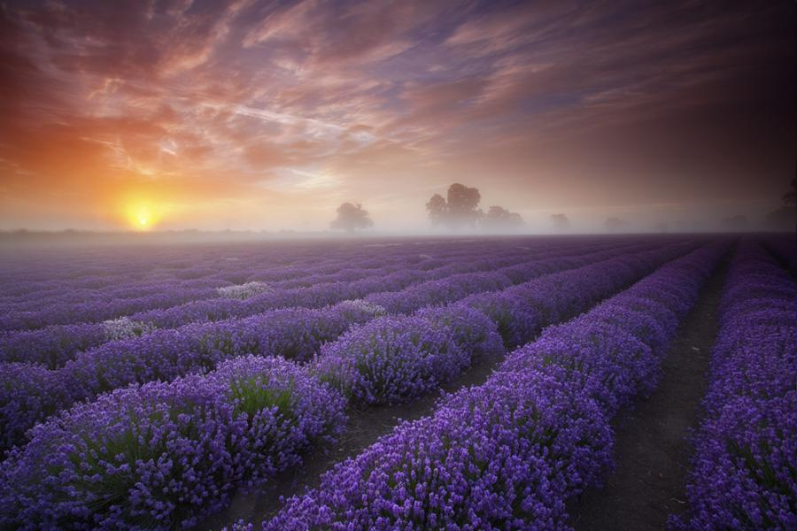

Slide 54
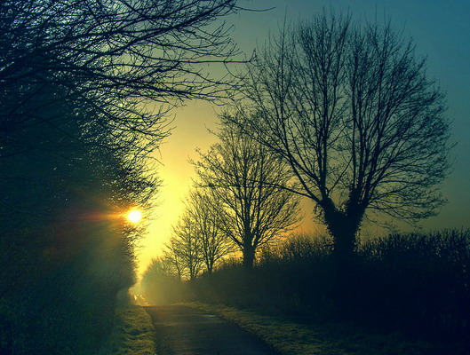

Slide 55
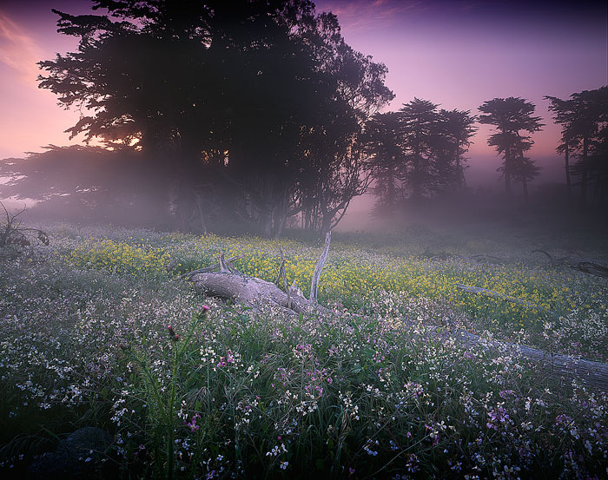

Slide 56


Slide 57


Slide 58


Slide 60


Slide 61


Slide 62


Slide 63


Slide 64


Slide 65


Slide 66


Slide 67


Slide 68


Slide 69


Slide 70


Slide 71


Slide 72


Slide 73



Un fuerte
abrazo,
que tengas
un buen día
Hoy es lunes, 02 de enero de 2023
Ahora mismo son las 19:30 horas.

Slide 74







¿Te ha gustado?
Puedes ver más entrando
Aquí
Además puedes recibir powerpoints en tu correo electrónico suscribiéndote aquí:

